Slide 1
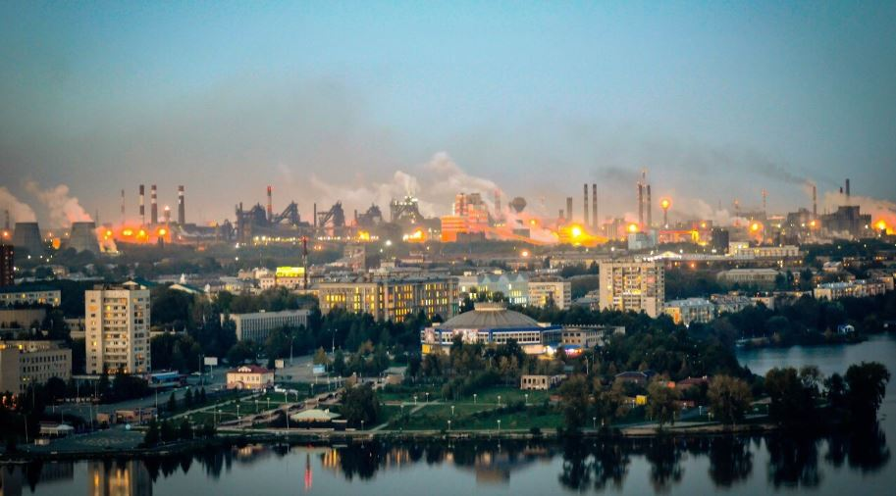

Уголок профориентации
«Наследники «старого соболя»»
МБОУ ГМ СОШ»
Нижний Тагил
2017

Slide 2
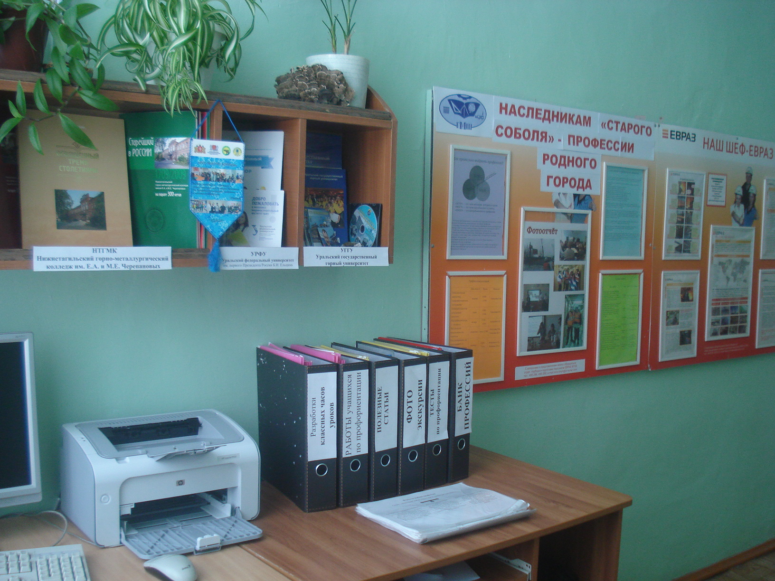

Slide 3
ПРОФИНФОРМИРОВАНИЕ
Банк данных о профессиях
Банк мультимедийных методических и учебных разработок и пособий
Виртуальные экскурсии

Slide 4
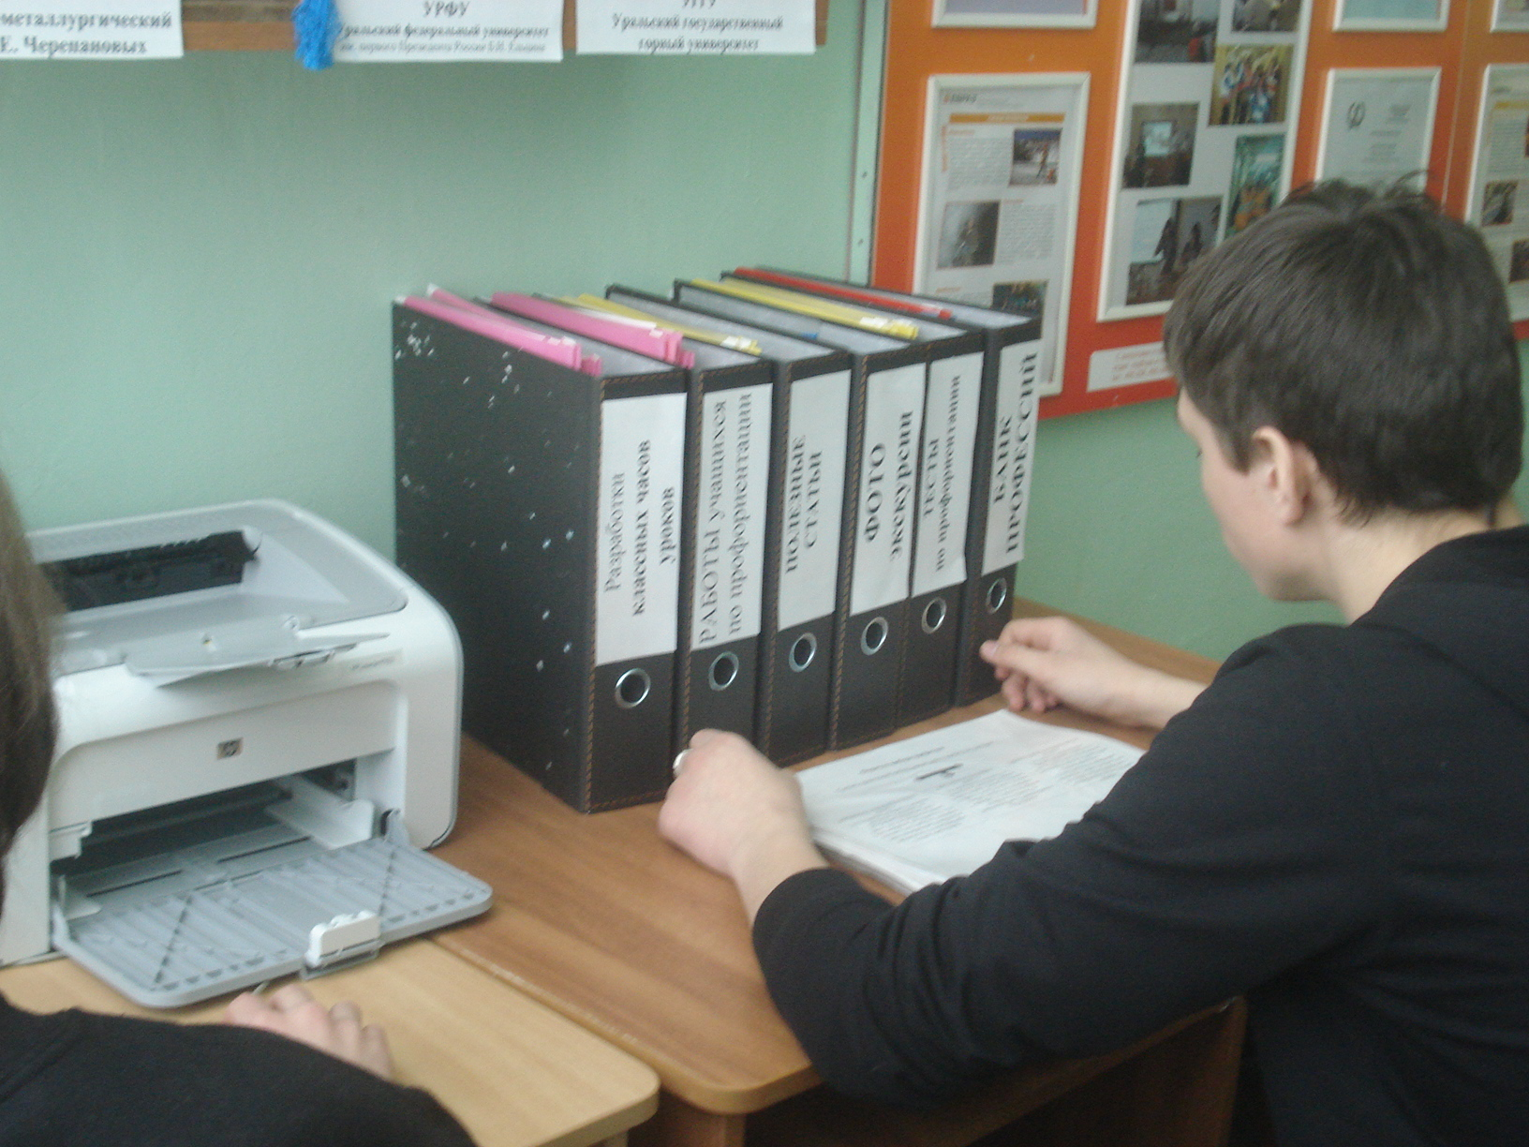

Slide 5
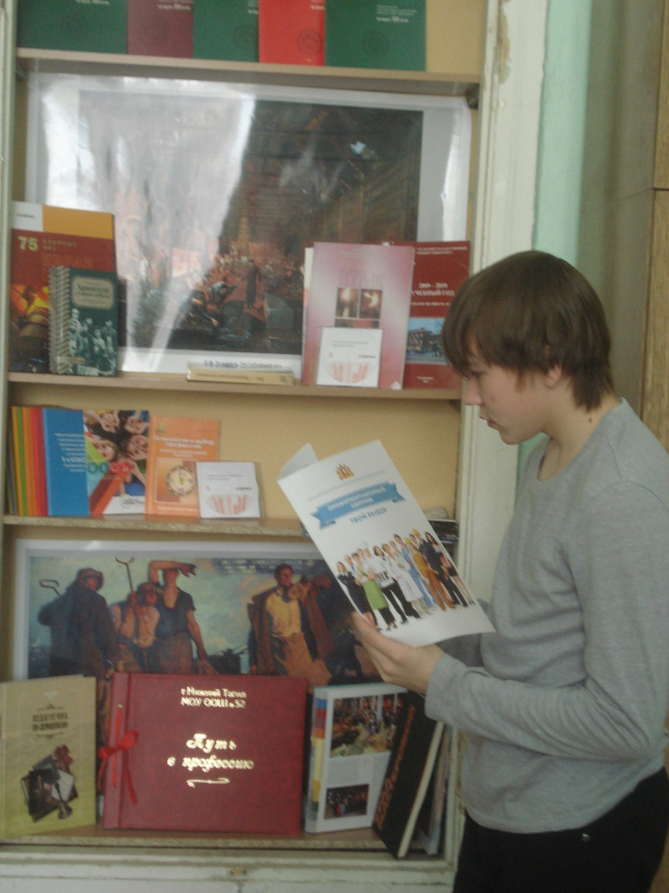
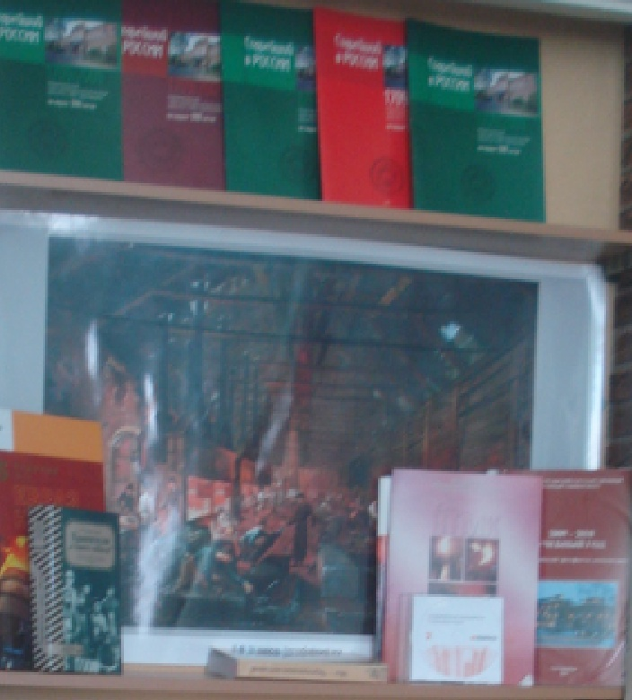
Путь в профессию
Учащийся 9 кл. Шакиров
Кирилл знакомится с
материалами
«Профориентационного сборника»

Slide 6
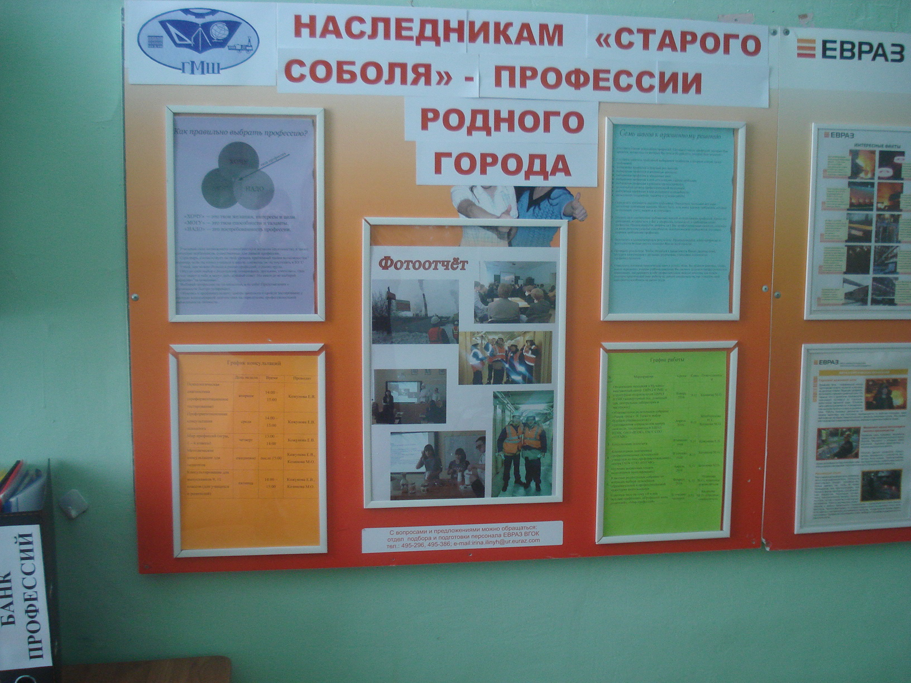

Slide 7
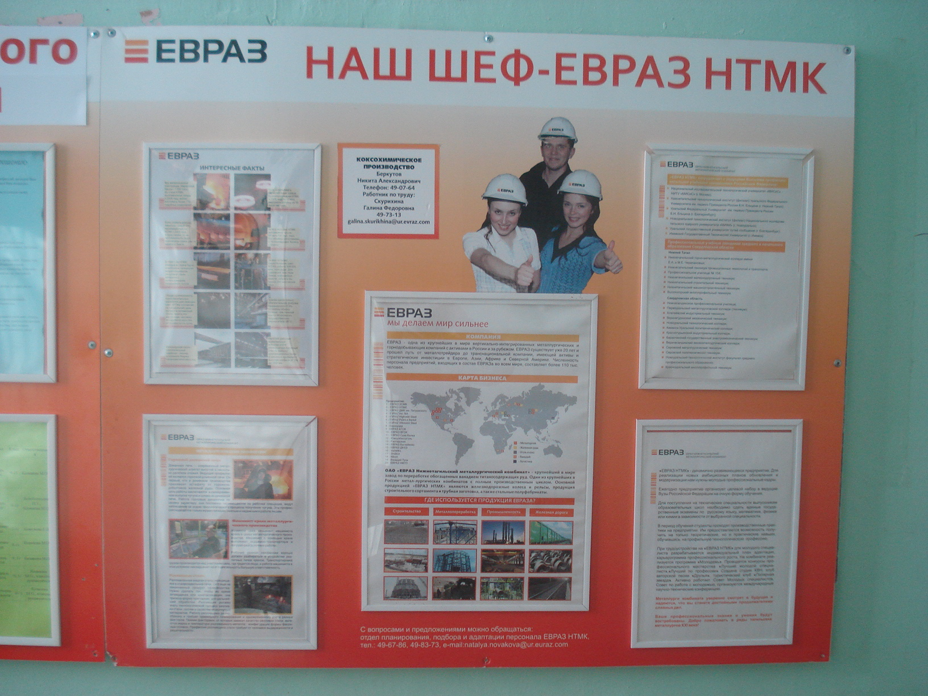

Slide 8
ПРОФДИАГНОСТИКА
Уголок профориентации ГМШ
Служба занятости населения
- Онлайн тестирование
- Психодиагностика
- Анкетирование
ГАОУ СПО «НТГМК»
Отдел социально-правовой поддержки
и профилактики ГДМ

Slide 9
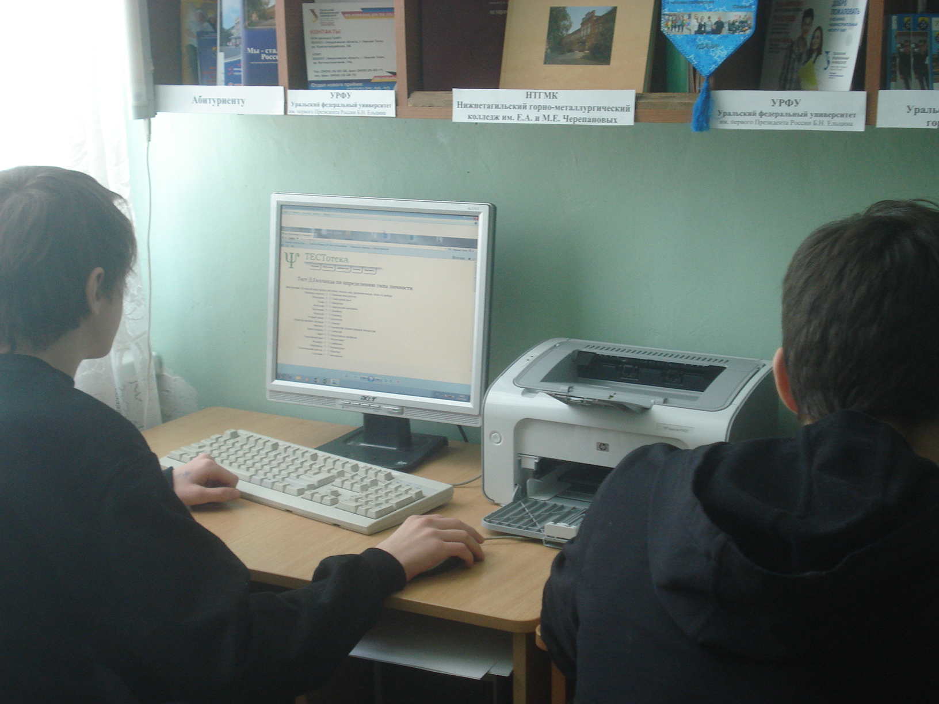

Slide 10
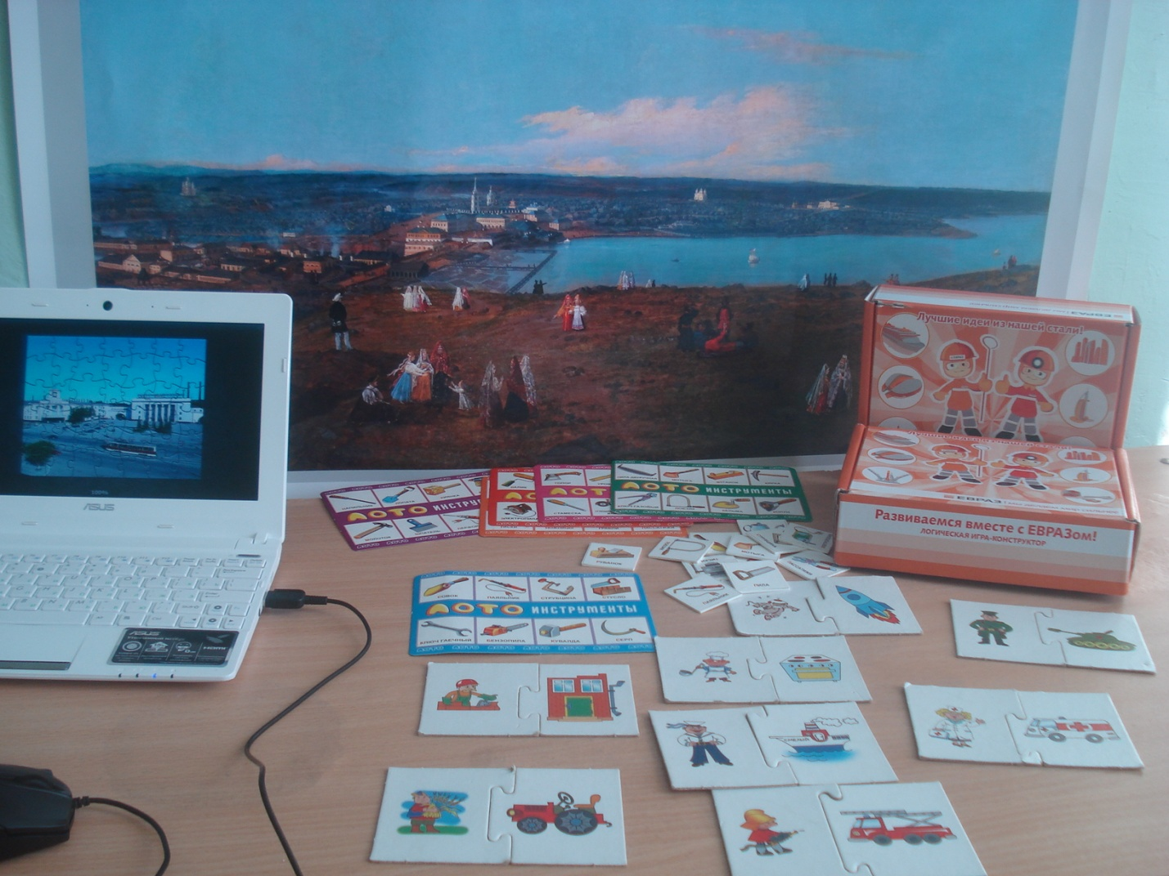
Мир профессий:
игры для младших школьников

Slide 11
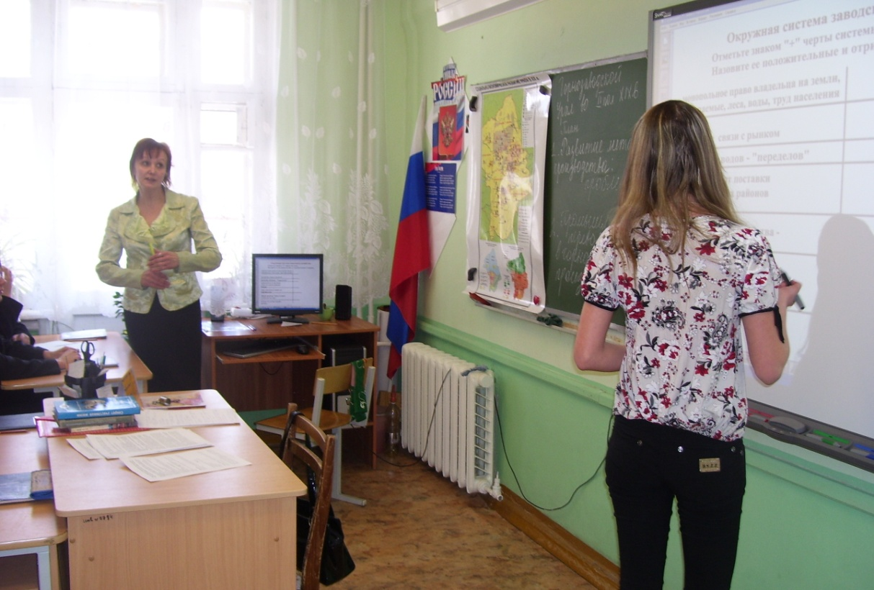
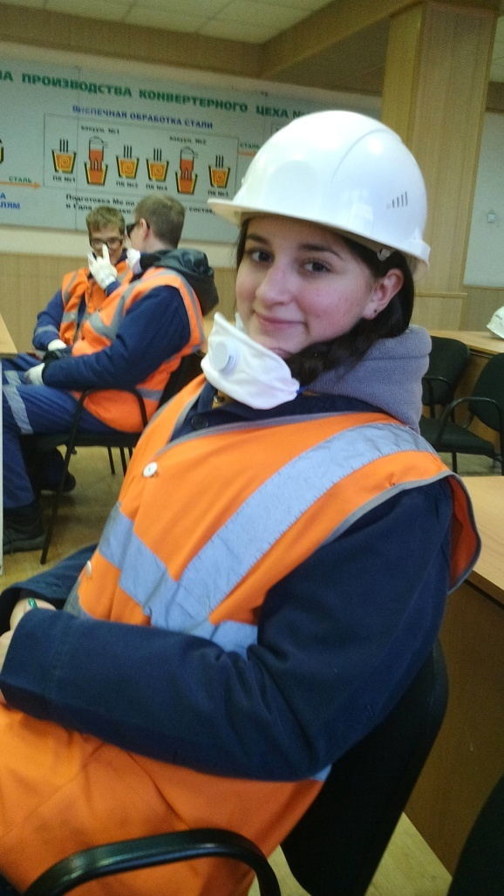
Предметно-
ориентированная
направленность
«История металлургии Урала»
«История горной промышленности»

Slide 12
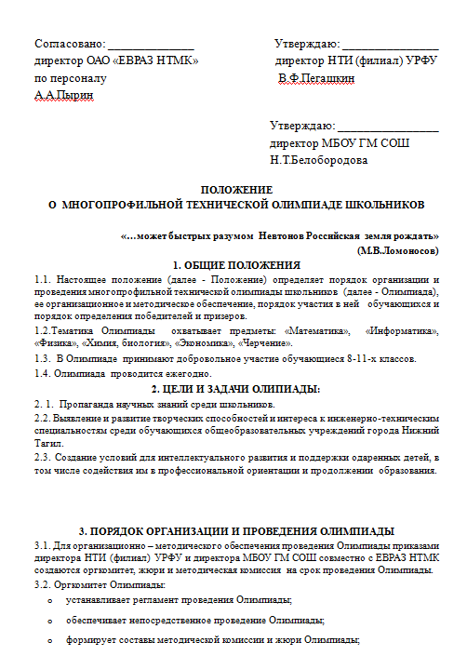
Многопрофильная олимпиада
На базе ГМ СОШ при поддержке ОАО «Евраз НТМК», Нижнетагильского технологического института (филиала) Уральского федерального университета, при участии педагогов НТГМК им. Черепановых.

Slide 13
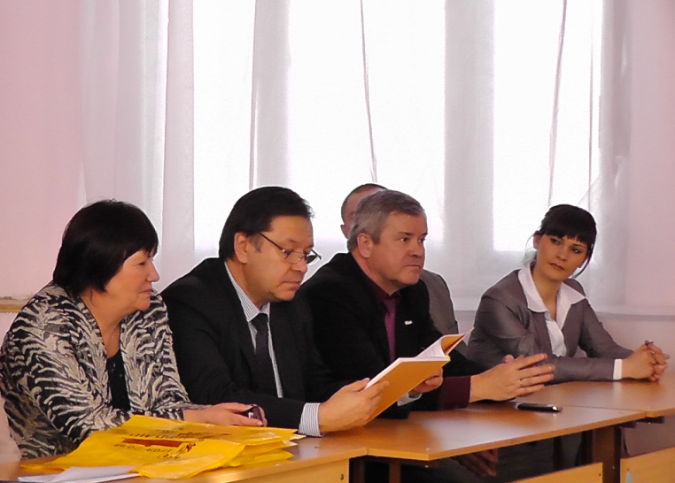
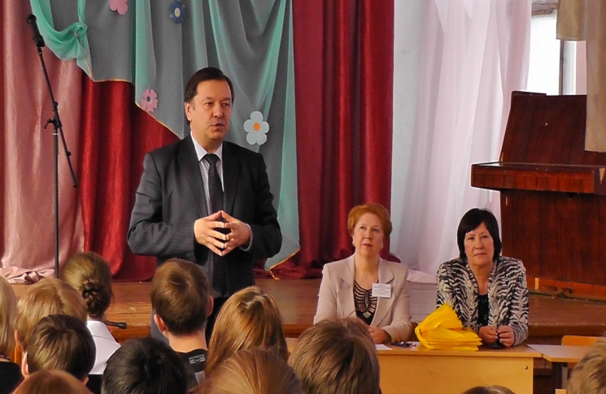
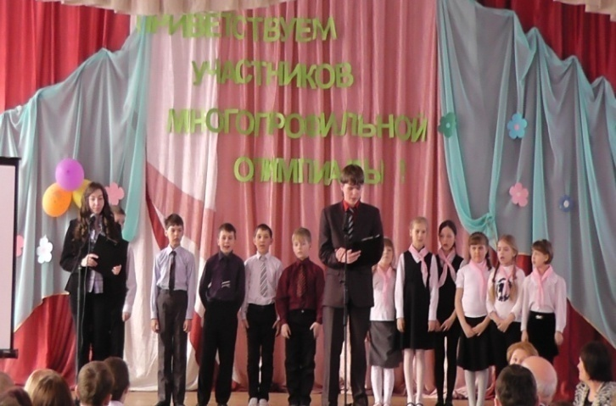
Школьников города приветствовали директор НТИ УРФУ Пегашкин В. Ф., профессор, доктор технических наук, директор по персоналу ОАО Евраз НТМК И. Пырин
Членами жюри Олимпиады наряду с педагогами школы были ведущие специалисты ОАО ЕВРАЗ НТМК

Slide 14
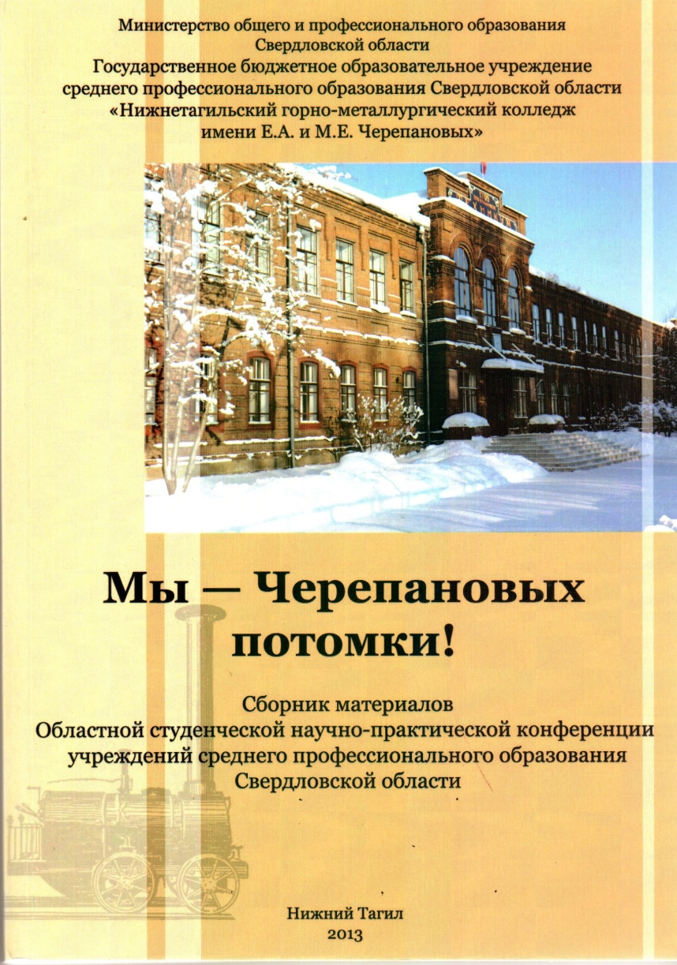
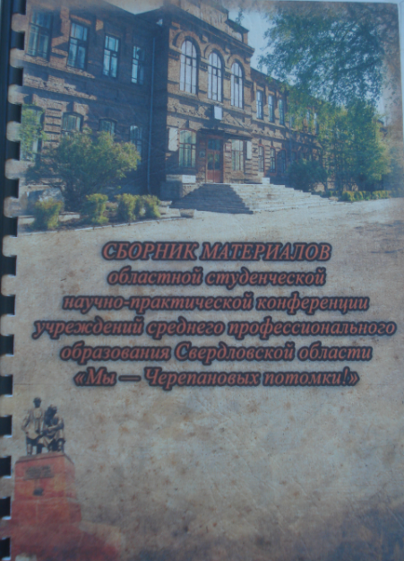
Печатные
работы учащихся

Slide 15
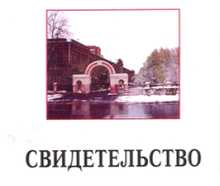
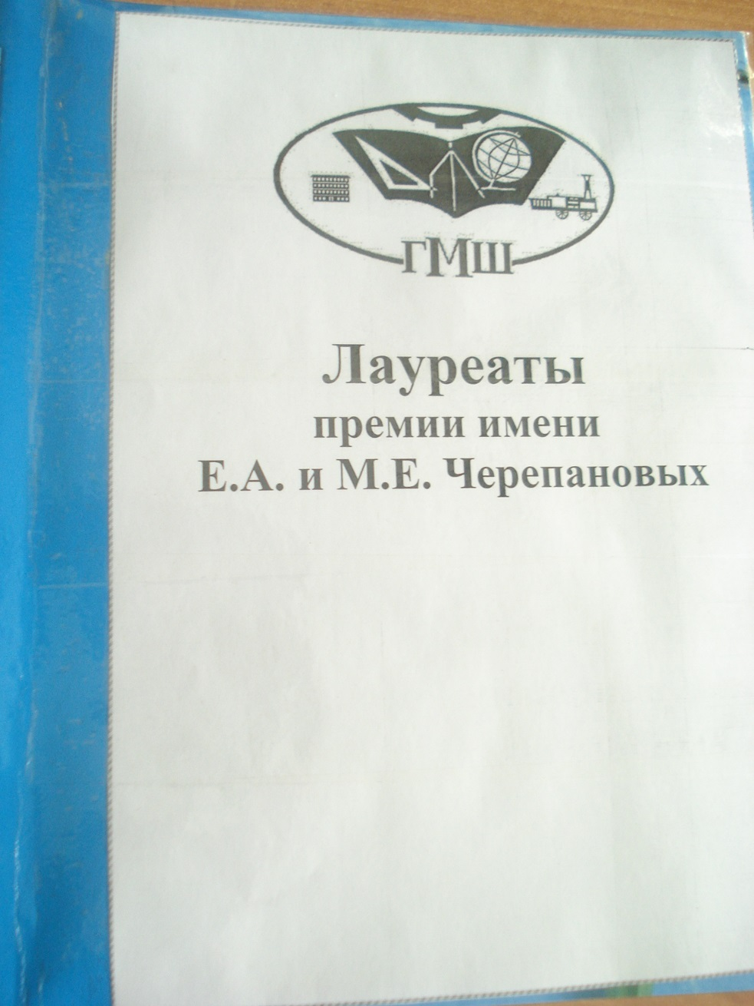
ГМШ продолжает традиции горно-металлургического колледжа. В 2005 году в школе была учреждена премия имени Е.А. и М.Е. Черепановых, лауреатами которой стали уже 49 учащихся.

Slide 16
Образовательная и профессиональная
траектория выпускника
ГМШ
Основ.общ.обр.
НТГМК
УГГУ
(СПО)
Средн.общ.обр.
УРФУ
МИСИС
УГГУ
(ВПО)
ЕВРАЗ-НТМК
ЕВРАЗ-ВГОК

